Slide 1

ALGEBRA
8-sinf
Mavzu: Bir noma’lumli tengsizliklar sistemasi
mavzusida misollar yechish

Slide 2

Bir noma’lumli tengsizliklar sistemasi
x-1>7+2x
4x-5<1+x
x -2x >7+1
4x-x<1+5
-x > 8
3x< 6
x < 8
x < 2
$$8$$
2
Javob: (2; 8)
Bir noma’lumli tengsizlik sistemasining yechimi deb, noma’lumning sistema tengsizliklarining to‘g‘ri sonli tengsizliklarga aylantiruvchi qiymatiga aytiladi.
Tengsizlik sistemasini yechish - uning barcha yechimlarini
topish yoki ularning yoqligini aniqlash demakdir.

Slide 3


№ 259. Tengsizliklar sistemasini yeching:
1)
-2
-4
Javob: -4 ≤ x ≤ -2 $[$- 4; -2
$$[$$

Slide 4
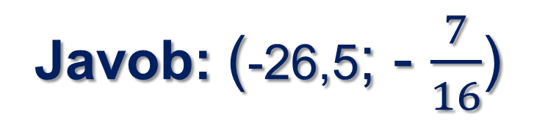
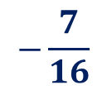
Tengsizliklar sistemasini yechish:
$$−\frac{7}{16}$$
Javob: (-26,5; - $\frac{7}{16}$)
-26,5

Slide 5
Tengsizliklar sistemasini yechish:
х
3
х
1
х
-1
Javob: (1;3) yoki 1< x < 3

Slide 6
№ 261. x ning qanday qiymatlarida у = 0,5x +2 va y = 3 - 3x funksiyalarning qiymatlari bir vaqtda:
1) musbat;
2) manfiy;
3) 3 dan katta;
4) 3 dan kichik bo‘ladi.
1
-4
0,5x + 2 > 0
3 – 3x > 0
0,5x > -2
– 3x > -3
x > - 4
x < 1
- 4 < x < 1

Slide 7
№ 261. x ning qanday qiymatlarida у = 0,5x +2 va y = 3 - 3x funksiyalarning qiymatlari bir vaqtda:
1) musbat;
2) manfiy;
3) 3 dan katta;
4) 3 dan kichik bo‘ladi.
3) 0,5x + 2 > 3
3 – 3x > 3
0,5x > 1
– 3x > 0
x > 2
x < 0
0
2
Javob: hech qanday x da.

Slide 8
Mustaqil bajarish uchun topshiriqlar:
1
260 – 264 - topshiriq
2
Qoidalar taxlili
104 - sahifa
3
Masalalarni tengsizliklar
yordamida yechish
4
Algebraik terminlar.

